Slide 1
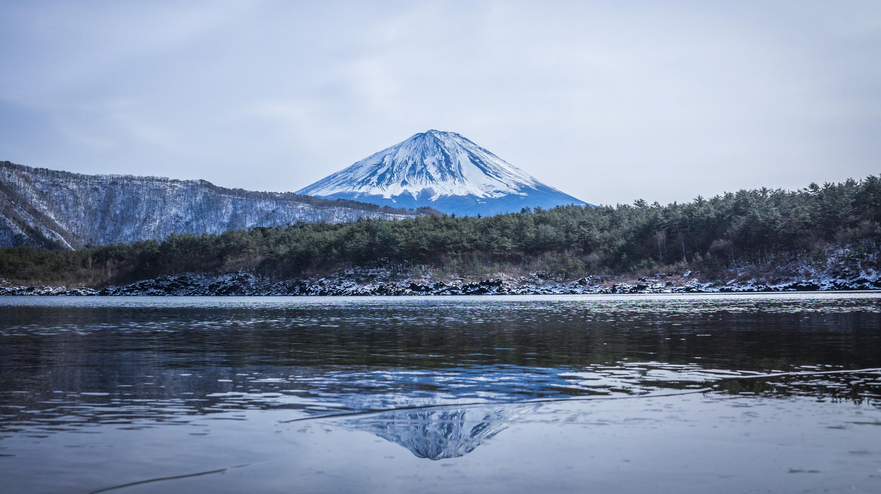

일본 국가의 과거와 현재
-고대 중세 일본의 정치와 경제의 특징-

Slide 2
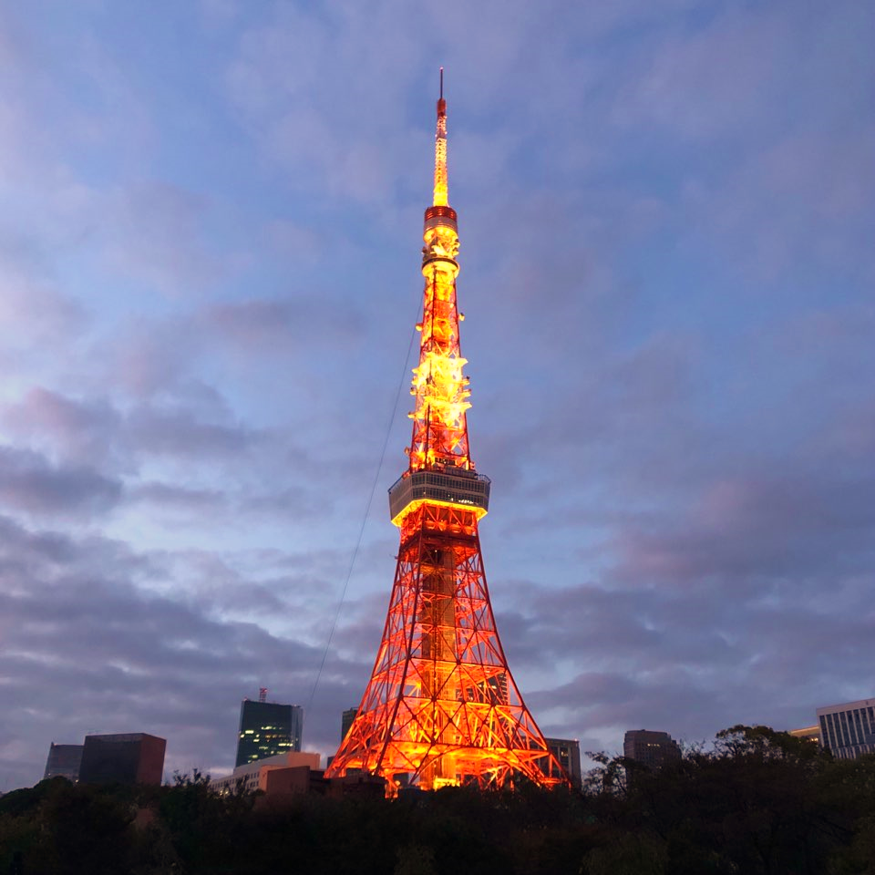
목차
1
고대의 일본
구석기 시대
조몬 시대
야요이 시대
고훈(고분)시대
아스카 시대
나라시대
헤이안 시대

Slide 3
목차
2
중세의 일본
가마쿠라 막부
남북조 시대
무로마치 막부
센고쿠(전국)시대
아즈치 모모야마 시대

Slide 4
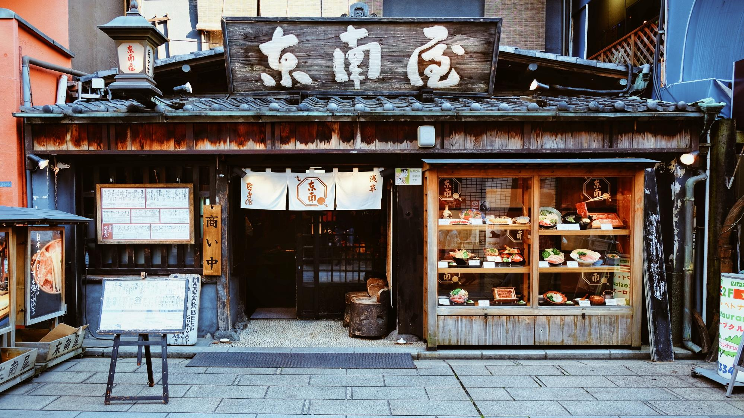
パート1,
고대의 일본

Slide 5
일본국가의 시작
고대 일본연대
B.C 5 만년 전~
B.C 3 세기
A.D 250년
A.D 538년
A.D 794년
야요이 시대
구석기 시대
(무토기 시대)
나라 시대
고훈 시대
조몬 시대
아스카 시대
794~1185
헤이안 시대

Slide 6


パート1,
구석기 시대
4만 ~ 5만년 전부터 기원전 1만4000년(일본의 조몬 시대 전)
1
인류가 일본 열도로 이주하기 시작한 것으로 추정
2
무토기 시대(無土器時), 선토기 시대(先土器時代)라고도 한다.
3
일정한 생활 영역 내를 이동하면서 채집·수렵생활을
했을 것이다.

Slide 7

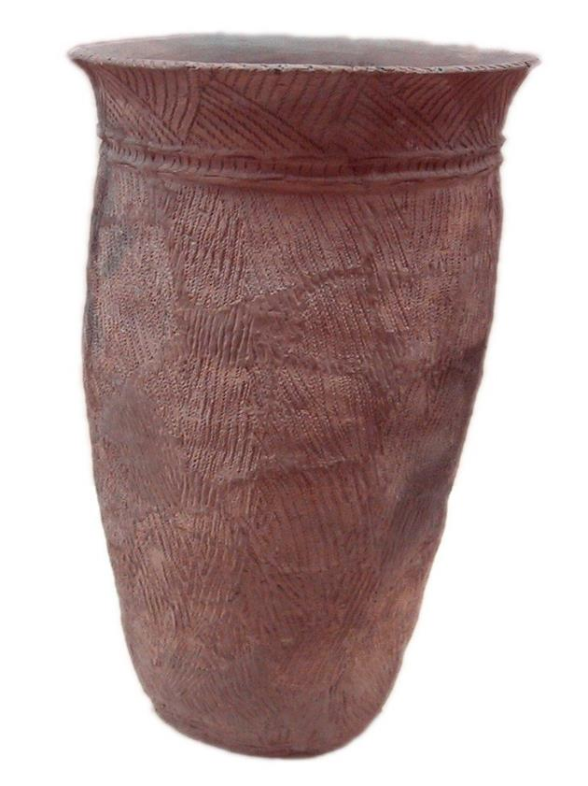
パート1,
조몬 시대
<B.C. 1만 년 ~ B.C. 3세기>
수렵과 채집을 기초로 한 사회로서 다양성과 상징성이 풍부한 토기문화
조몬 문화
독자적인 신석기문화로 이행했다.
>>
수혈주거(땅을 파고 움집을 짓는 양식)이 보급, 패총이 형성되었다

Slide 8
パート1,
야요이 시대
<B.C. 3세기 ~ A.D 3세기>
야요이 문화
도래인들의
대륙 문화 전파
금속기의 병용과 수도경작(水稻耕作)을 특징으로 하며, 곡물 축적과 관개용수 통제

Slide 9
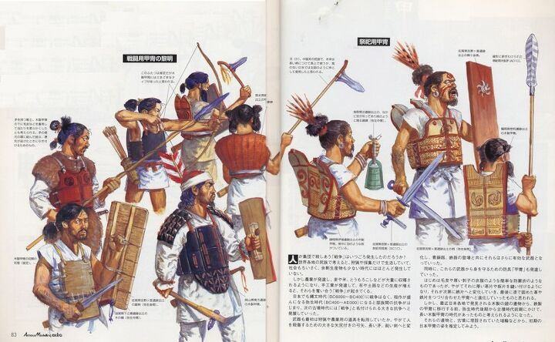
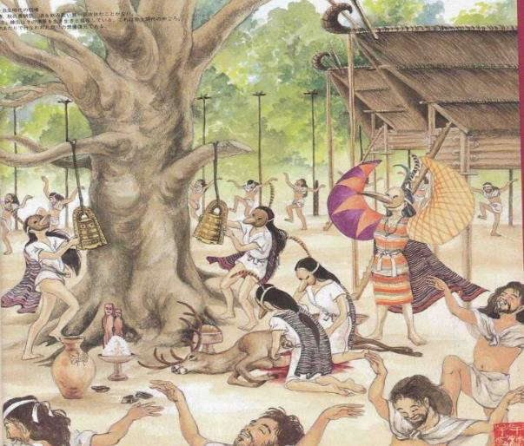
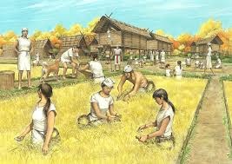
パート1,
야요이 시대
<B.C. 3세기 ~ A.D 3세기>
<B.C. 1만 년 ~ B.C. 3세기>
계급 분화
소 국가 성립
벼 농사 시작

Slide 10

パート1,
고훈 시대
< A.D 250년~538년(아스카시대 초반) >
지배자의 권위의 상징으로서 각지에 고분이 축조
야마타이코쿠(邪馬台国)
여왕 히미코(卑弥呼)가 약 30의 지역집단을 다스리고 일본 통일
중국에서 한자를 수입하여 고분문화 성립
>>
백제를 비롯하여 피난 오는 도래 기술자로부터 유용한 대륙 기술을 도입
도래인들에게 각종 특혜를 주면서 외교와 경제 분야에서 도래 씨족이 실권을 장악

Slide 11

パート1,
아스카 시대
< A.D 6세기 후반부터 8세기 초>
) >
7세기에 이르러 도래인 씨족이었던
소가 씨는 불교를 앞세워 일본 왕실의 외척이 되어 정치적 실세 군림
불교 문화
6세기 말에는 한반도에서 불교가 전래되어 7세기 전반의 아스카 시대에 일본 최초의 불교문화가 생겨났다.
>>

Slide 12
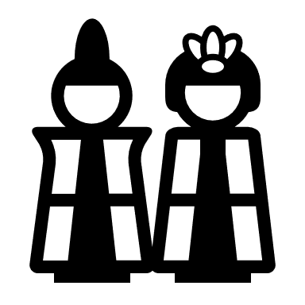
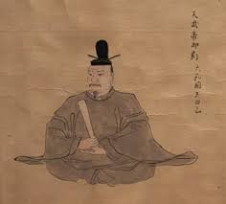
パート1,
아스카 시대
< A.D 6세기 후반부터 8세기 초>
) >
나카노오에 황태자는 645년 정변으로 소가 씨를 멸문
<나카노오에>
681년 덴무천황이 최초로 율령반포를 준비. 당나라의 율령을 기반으로 일본식 율령의 본격적인 편찬
701년에 다이호 율령을 반포하여 첫 결실
<덴무 천황>

Slide 13
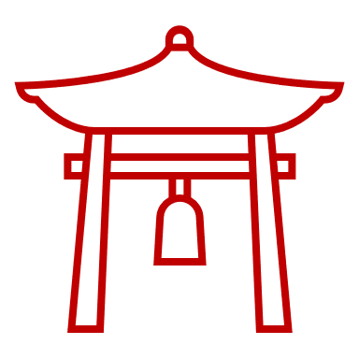
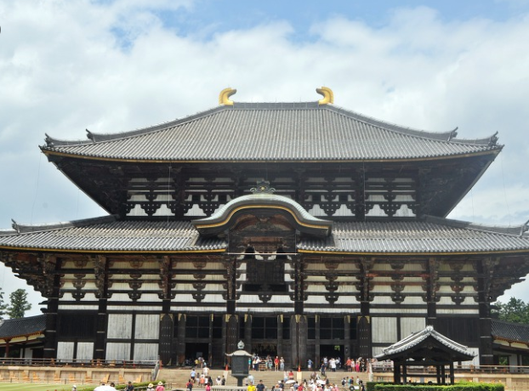
パート1,
나라 시대
< AD 710년~ AD 794년>
10세기까지 일본에서 최고 법전의
지위를 유지
율령국가
천황을 정치적·종교적 중심으로 하는 중앙집권의 율령국가(律令國家)가 형성되었다.
>>
나라(헤이조쿄)
시대의
‘국분사’

Slide 14


パート1,
헤이안 시대
< AD 794년 ~ 1185년>
>
?
율령의 부패
율령정치가 시작되어 헤이안 초기는
천황의 통치가 중심 그 후
귀족, 승려의 세력이 커지면서 후지와라씨 정권에 의한 부패가 횡행
섭관 정치
>>
왕권 집권 약화

Slide 15
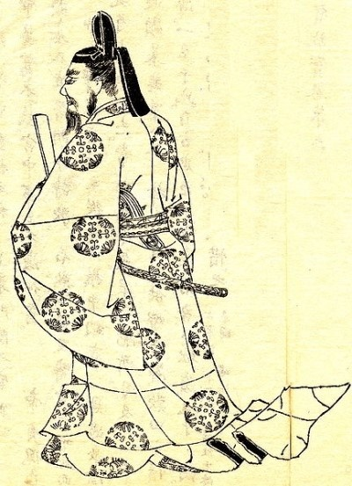
섭관 정치란 ?
'섭정'과 '관백'을 합친 언어로
섭정이란 천황이 어리거나 여제일 경우 정치를 대행하는 일, 직책을 뜻하며
관백은 성인이 된 천황 곁에서 섭정과 동일한 직무를 담당하는 것
천황이 어리면 섭정직을, 천황이 성인이 되면 관백직을 번갈아가며 권력을 독점
후지와라씨족
>>
섭관 정치의 전성기 “후지와라노 미치나가”

Slide 16
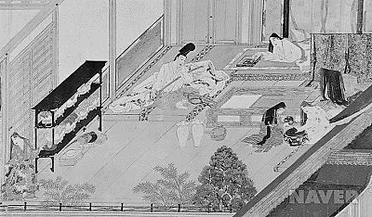
섭관 정치란 ?
왕권집권화
약화
귀족 세력
강화
백성을 지배하는 권한을 위임받은
백성(다토(田堵), 묘슈(名主))층의 성장

Slide 17
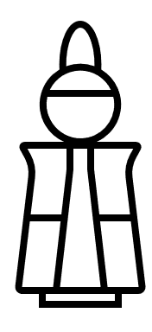

섭관 정치란 ?
왕권집권화
약화
귀족세력 통제
귀족 세력
강화
치안 유지
무사 지위가
급격히 상승

Slide 18
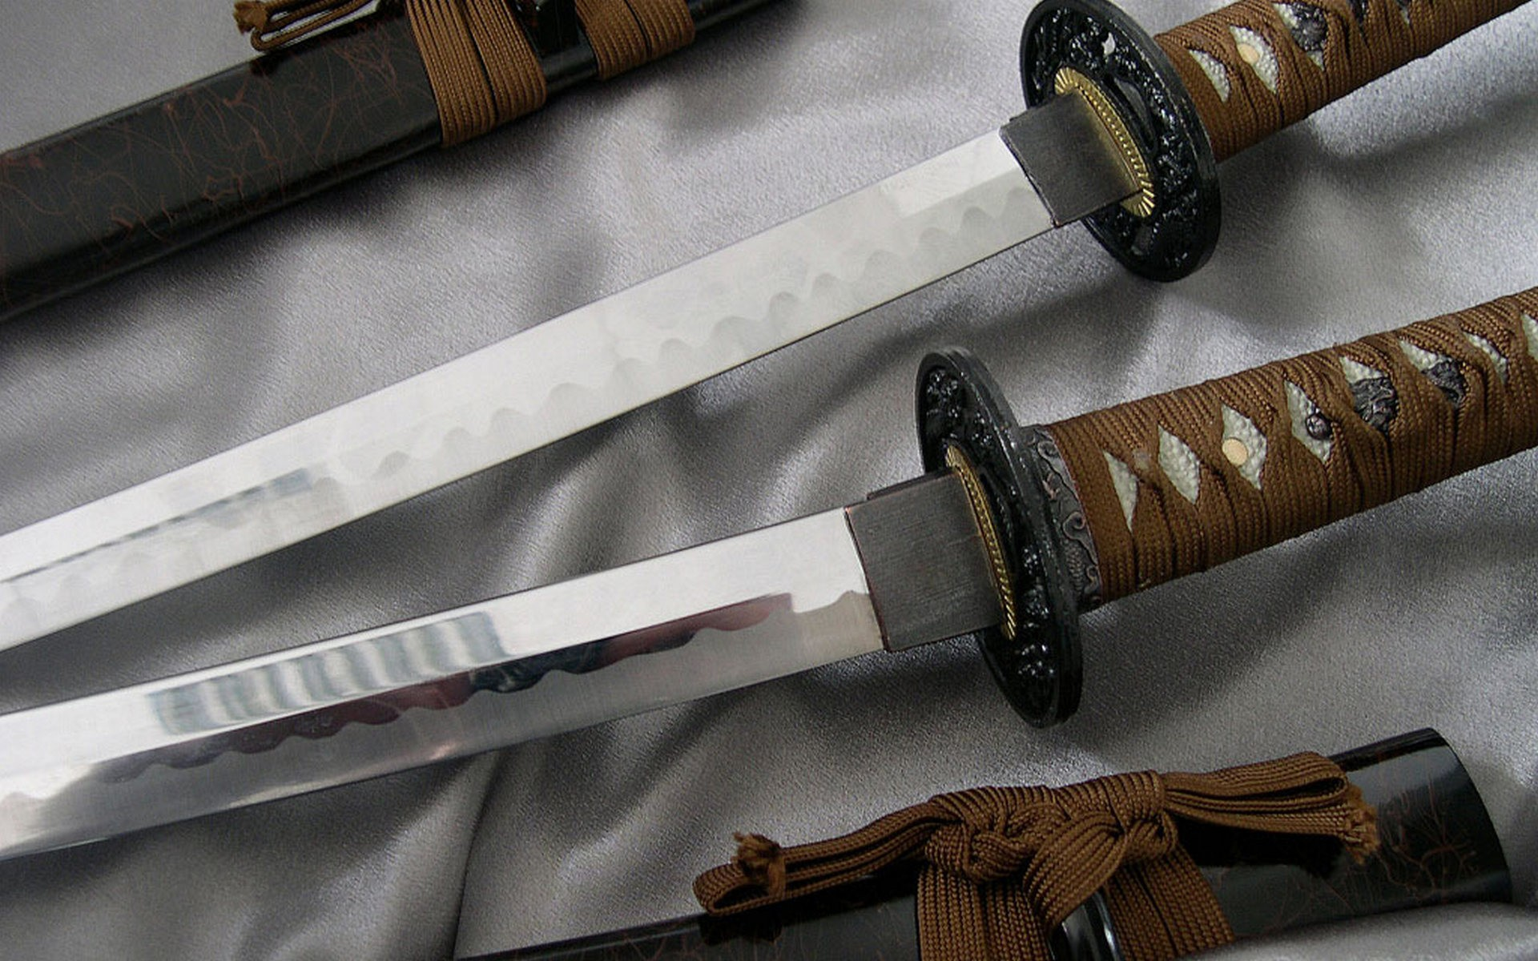
パート2,
중세의 일본

Slide 19
일본의 힘, 무사정권의 시작
중세 일본연대
A.D1192년
A.D1336년
A.D 1467년
A.D 1573년
A.D 1600년
무로마치 막부시대
가마쿠라 막부시대
남북조 시대
아즈치모모야마 시대
센코쿠 시대

Slide 20

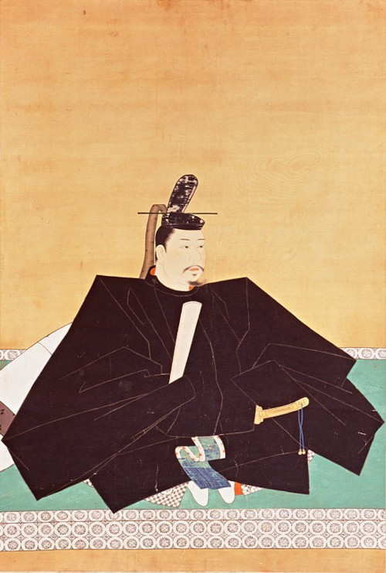
パート2,
가마쿠라 막부
< AD 1192년 ~ 1333년>
>
미나모토씨
다이라씨
VS
>>
미나모토의 후손인 미나모토 요리토모에 의한 다이라씨족의 궤멸
미나모토 요리토모

Slide 21
パート2,
가마쿠라 막부
< AD 1192년 ~ 1333년>
>
무사정권의
절대적 권력행사
=
막부 체제
도입
하지만
고다이고 천황 + 아시카가 다카우지
공격
>>
멸 망

Slide 22


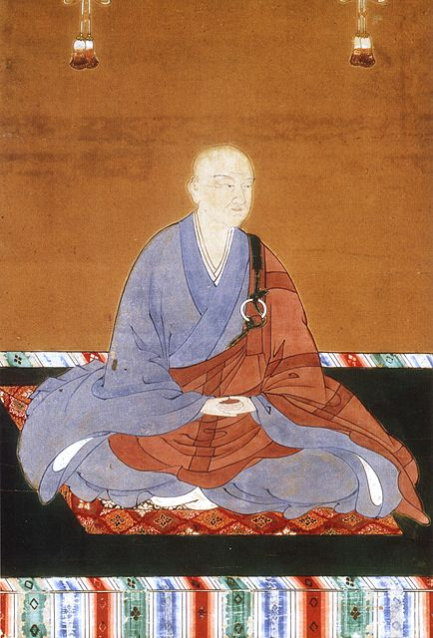
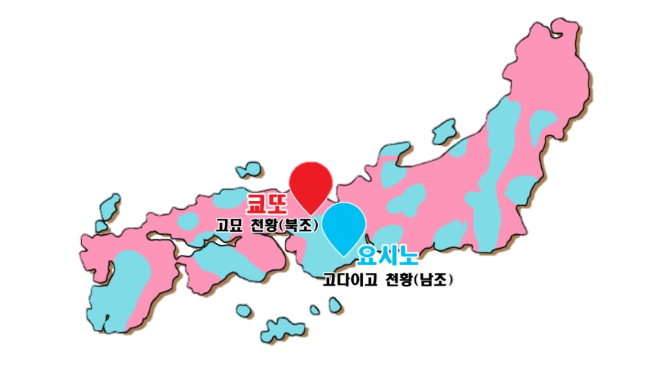
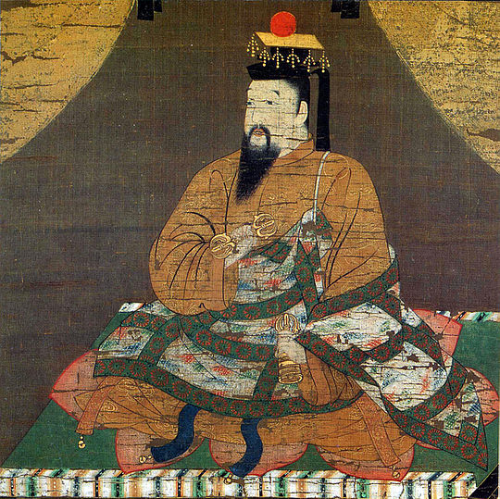
パート2,
남북조 시대
< A.D 1336년 ~ 1392년>
천왕 중심의 정치 반대
아시카가 다카우지 세력
천왕 중심의 정치 옹호
고다이고 천황

Slide 23
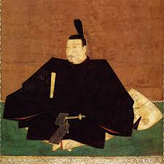
パート2,
남북조 시대
< A.D 1336년 ~ 1392년>
1392년 10월 남조의 천황이 북조의 천황에 양위하는 형식으로 흡수 (50년)
-겐무 식목 17조를 제정
-쇼군으로 정치적 실세
세이이타이쇼군
직위를 하사
<아시카가 타카우지>

Slide 24
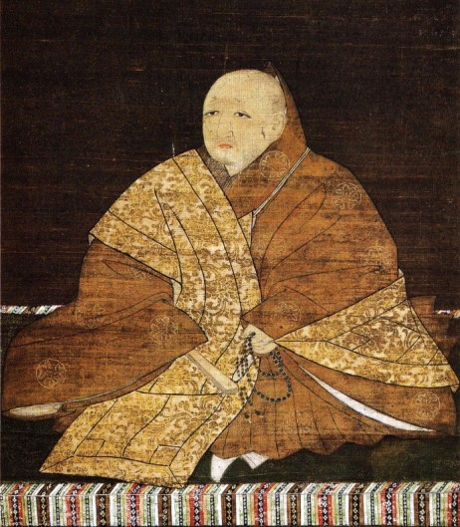
パート2,
무로마치 막부
< A.D 1338년 ~ 1573년>
남북조를 통일한 쇼군
>>
명(明)과 국교를 회복,성행하면서 무로마치 문화를 이룩
<아시카가 요시미쓰>

Slide 25
パート2,
무로마치 막부
< A.D 1338년 ~ 1573년>
이앙법
보급
목면
생산
상업
발달
농업의 발달
화폐의 발달
<아시카가 요시미쓰>

Slide 26
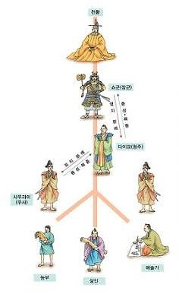
パート2,
무로마치 막부
< A.D 1338년 ~ 1573년>
슈고 다이묘
슈고 다이묘
VS
쇼군 계승의 암투
상업
발달
멸망
오닌의 난

Slide 27


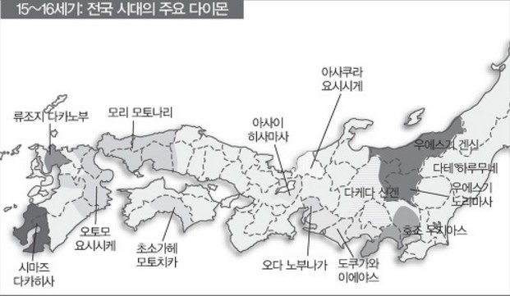
パート2,
센코쿠(전국)시대
< A.D 1467년 ~ 1573년>
센고쿠 다이묘들의 세력 강화 “전쟁의 시대”

Slide 28
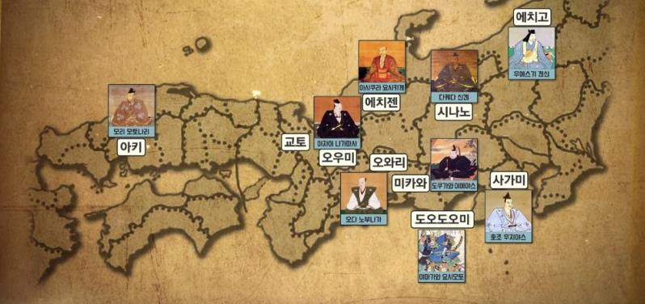
パート2,
센코쿠(전국)시대
< A.D 1467년 ~ 1573년>
오다 노부나가와
도요토미 히데요시
전국 통일
새로운 지배 체제의 탄생

Slide 29
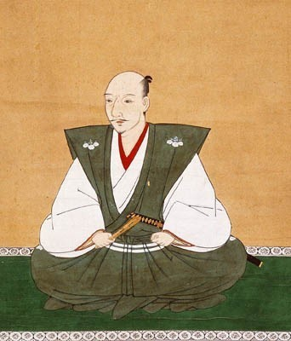
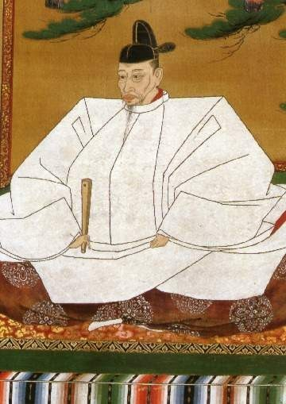
パート2,
아즈치모모야마시대
< A.D 1585년∼1600년>
통일 후 정치와 경제 안정적
<오다 노부나가>
<도요토미 히데요시>

Slide 30
パート2,
아즈치모모야마시대
< A.D 1585년∼1600년>
명나라와 인도를 지배하겠다는 자신의 야망 이행
도요토미 히데요시의 사망으로 철회
+ 내부내란
멸망
<도요토미 히데요시>

Slide 31

Q&A

Slide 32
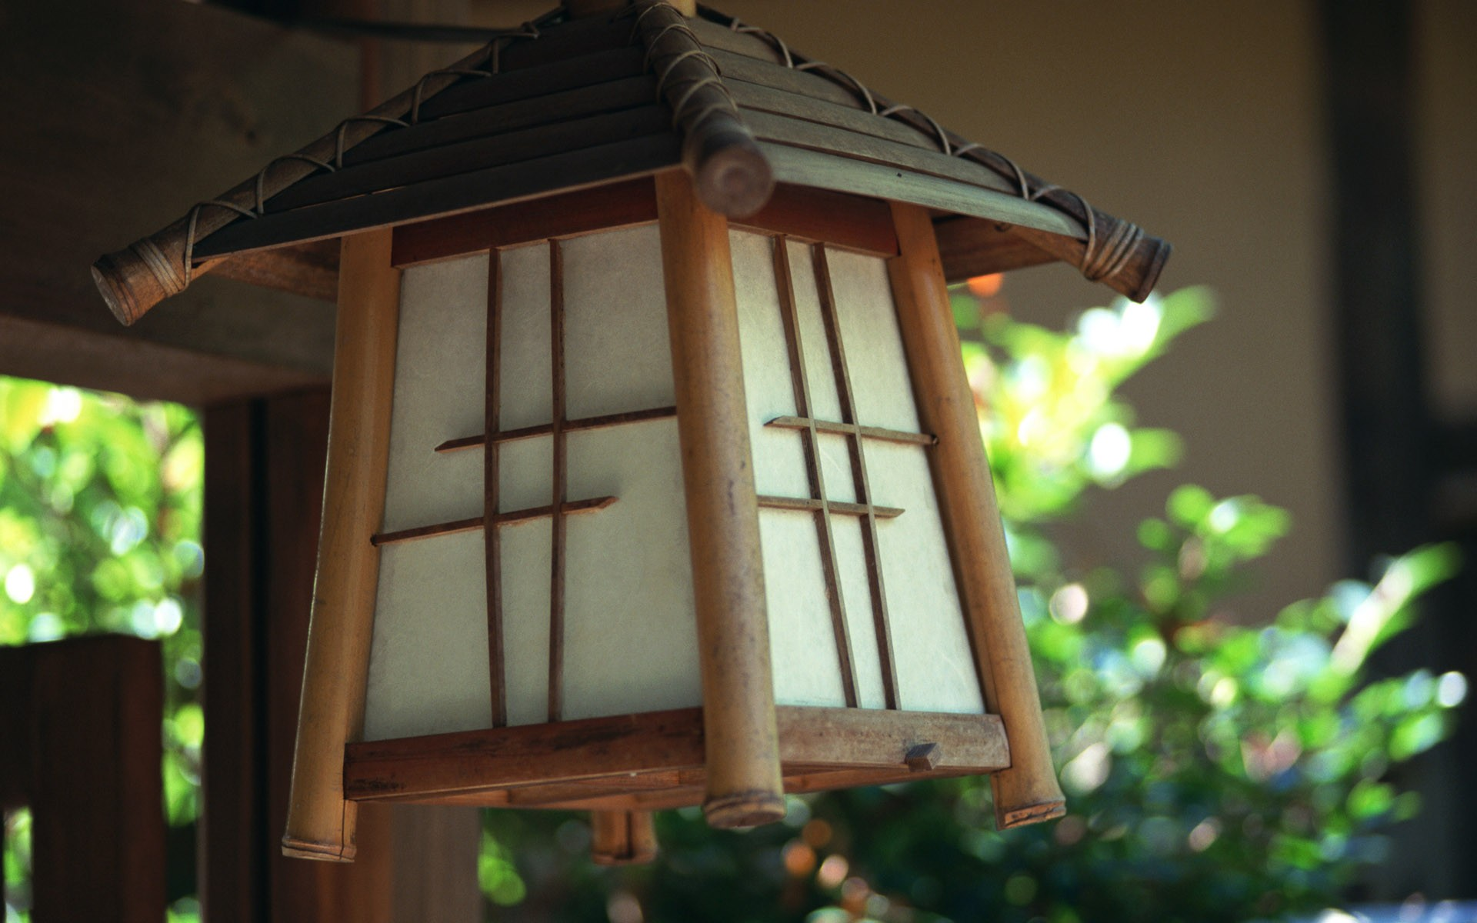
시청해 주셔서 감사합니다.

